Slide 1

Movie Wishlist
Movie wishlist application

Slide 2
Landasan Sering dialami dalam suatu kondisi dimana kita sedang berkunjung ke suatu tempat dan tidak sengaja melihat suatu cuplikan film yang cukup menarik, namun saat itu kita sedang tidak mempunyai waktu untuk tetap melanjutkan melihat cuplikan utuh dari film tersebut, dan berencana untuk melihat kelanjutannya pada saat kita memiliki cukup waktu untuk melihat dan melanjutkan cuplikan tersebut. Terkadang jika kita hanya mengingat judul dari film tersebut, sering kali kita juga melupakan judul dari film tersebut. Dengan alasan tersebut, maka muncul sebuah ide untuk mengatasi hal tersebut yaitu membuat suatu aplikasi yang dapat digunakan untuk mencari dan menyimpan suatu kumpulan dari judul-judul film yang akan bisa kita buka kembali sehingga kita tetap dapat mengingat judul dari film-film tersebut. Diharapkan aplikasi ini dapat membantu pengguna untuk mengingat judul-judul dari film yang ingin mereka nikmati diwaktu yang tepat bagi mereka.
Movie WISHLISH - Landasan

Slide 3
Lingkup Fungsi Aplikasi - mencari film berdasarkan judul film - menampilkan sinopsis film dan aktor/aktris pemain di film tersebut - Menyimpan list film-film (wishlist) yang ingin ditonton diwaktu lain - Menampilkan list film yang sudah disimpan sebagai wishlist - mengunakan open api IMDB Movie Database
Movie WISHLISH – Lingkup Fungsi Aplikasi

Slide 4
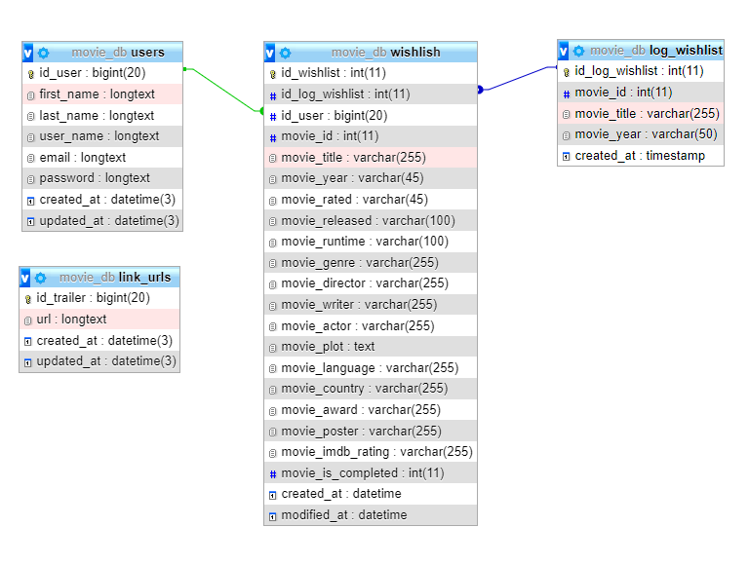
ERD Terdapat 4 tabel dalam satu database, yaitu : 1. tabel users 2. tabel wishlist 3. table link url movie 4. table log wishlist
Movie WISHLISH - ERD

Slide 5
On Progress Fitur yang sudah diselesaikan : 1. User information - Membuat tabel users di dalam database - Registrasi pengguna - Pengecekan data username - Memperbaharui data pengguna - Menghapus data pengguna - Mengambil detail data pengguna 2. URL link trailer - Membuat tabel link_url didalam database - Registrasi link trailer - Memperbaharui data link trailer - Menghapus data link trailer
Movie - On Progress

Slide 6
On Progress Fitur yang belum diselesaikan : 1. User information - Login pengguna - Generate token JWT - Implementasi token JWT 2. Pencarian data film - Pencarian data film-film menggunakan Open API IMDB Movie List - Pencarian data film-film kedalam database lokal aplikasi terlebih dahulu sebelum melakukan request data ke Open API (agar tidak selalu melakukan request ke Open API) 3. Penyimpanan data - Penyimpanan data ke dalam database lokal aplikasi secara otomatis ketika selesai melakukan pencarian menggunakan Open Api IMDB - Penyimpanan data film sebagai wishlist pengguna
Movie - On Progress

Slide 7
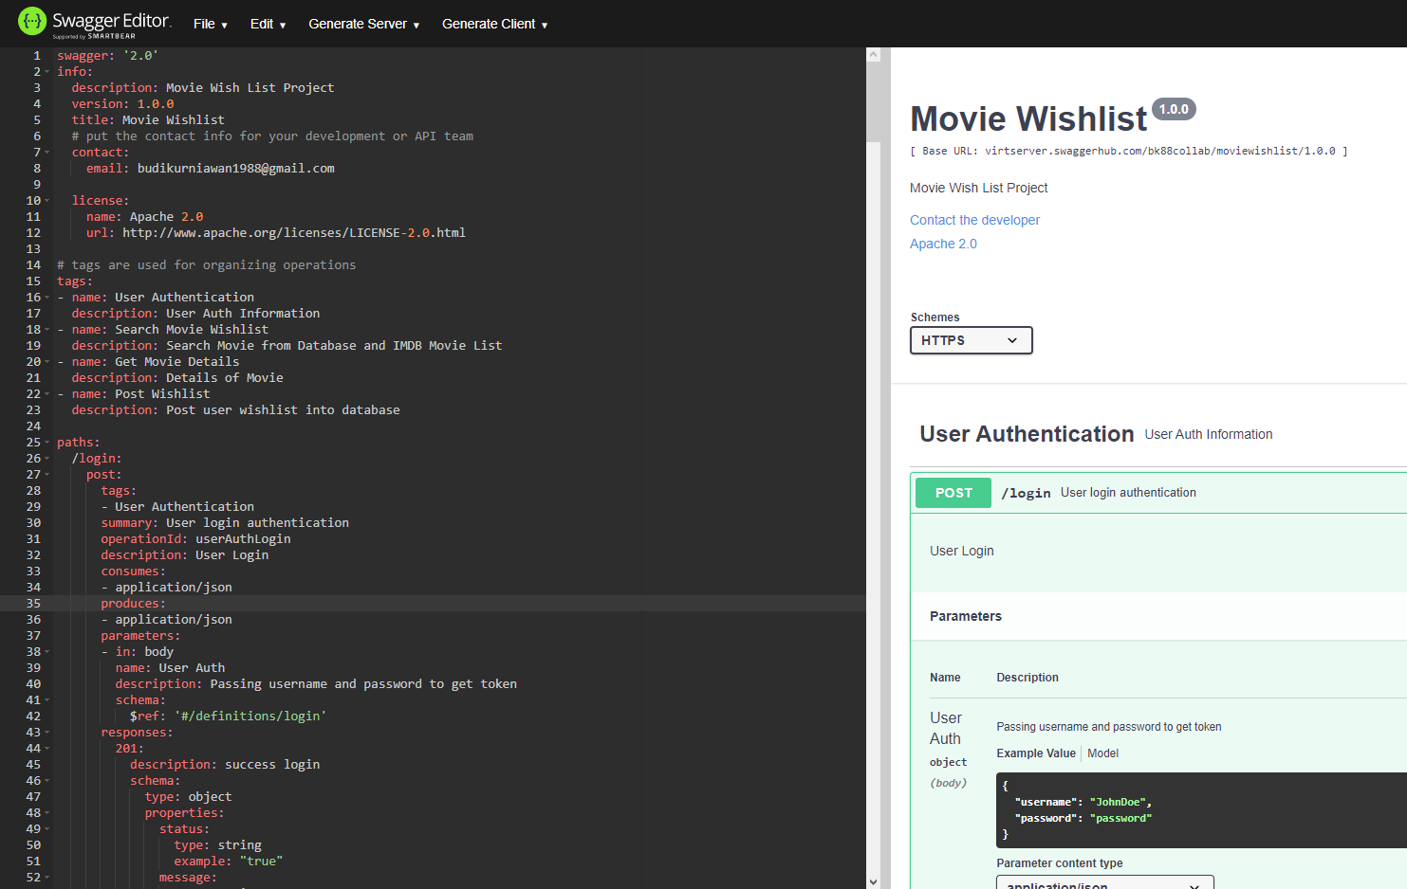
SWAGGER https://editor.swagger.io
Movie - Swagger

Slide 8
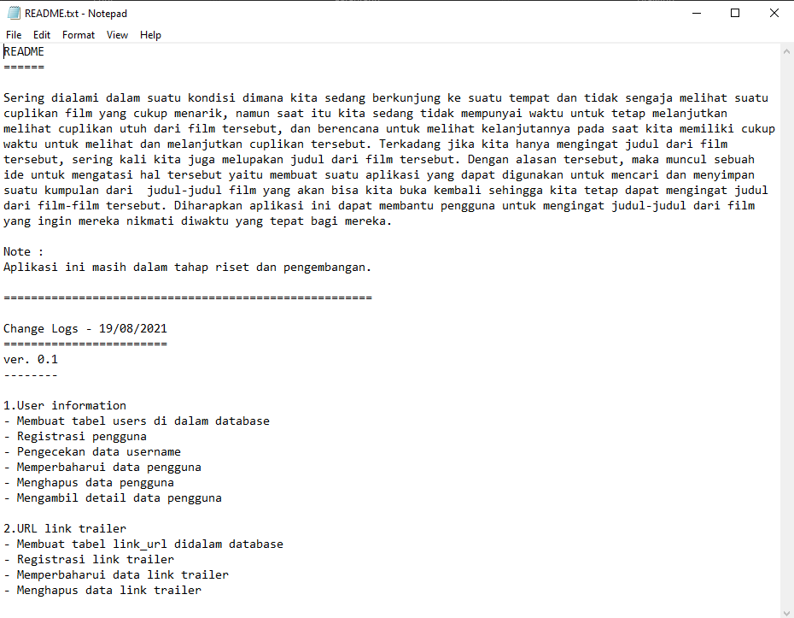
README - Landasan Aplikasi dibuat - Note mengenai pengembangan - Change logs - Versi aplikasi
Movie - Readme

Slide 9
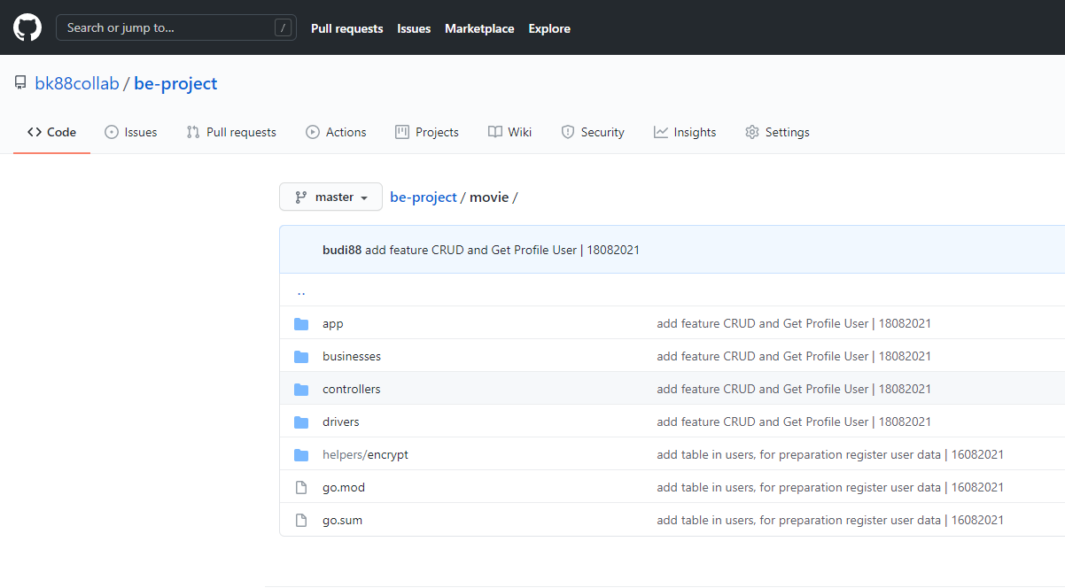
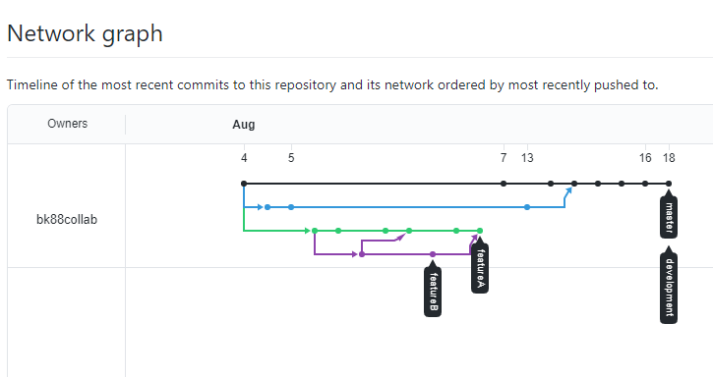
Git https://github.com/bk88collab/be-project
Movie - Readme

Slide 10







Thank YOU

